Slide 1
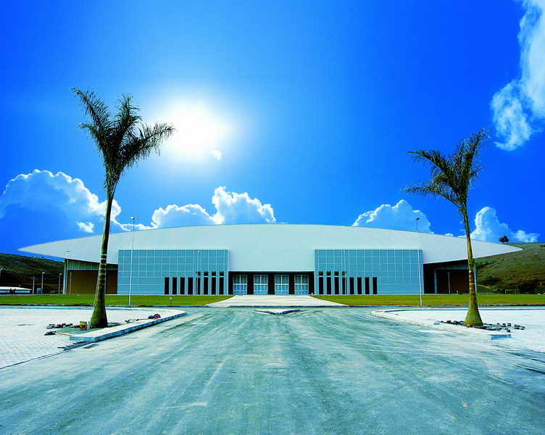


EXPOMINAS JUIZ DE FORA
OPORTUNIDADE
DE INVESTIMENTO
NO SETOR DE EVENTOS
Novembro 2021
1

Slide 2
SUMÁRIO EXECUTIVO
Resumo da oportunidade
A Companhia de Desenvolvimento de Minas Gerais – CODEMGE está executando o processo de desestatização do Expominas Juiz de Fora.
O Expominas Juiz de Fora foi inaugurado em 29 de junho de 2006, com investimento de R$ 47,6 milhões. O empreendimento apresenta o conceito e a marca Expominas, expandindo a atuação do Estado em centros de convenções para a Zona da Mata, região chave entre a capital mineira, Belo Horizonte, e a capital carioca, Rio de Janeiro.
Localização: O Expominas está localizado às margens da BR-040, km 790, a aproximadamente 15 minutos do centro da cidade de Juiz de Fora.

Slide 3
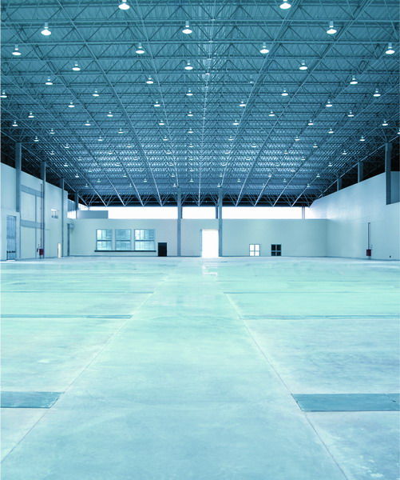
SUMÁRIO EXECUTIVO
Destaques da oportunidade
  Formado por um pavilhão de eventos, teatro, salas multiuso, hall nobre, sala VIP e de apoio, instalado em um terreno com área de cerca de 120 mil m²;
  O espaço destinado à realização de eventos é de 15 mil m² (total de 20 mil m² de área construída) e permite realizar eventos de até 13 mil pessoas simultaneamente, em até 6 eventos distintos;
  Teatro com 1.525 assentos e sistema de ar condicionado central (inclusive nas salas multiuso);
  Estacionamento com 1.100 vagas;
  Único local da região que comporta a realização de eventos e feiras de grande porte;
  Setor de serviços e turismo bem estruturado;
  Possibilidade de alteração na atividade primária do espaço, podendo abrigar galpões de logística, centro de distribuição e depósitos;
  Sistema de ar condicionado precisa passar por reforma estimada em R$ 4,5 milhões;

Slide 4
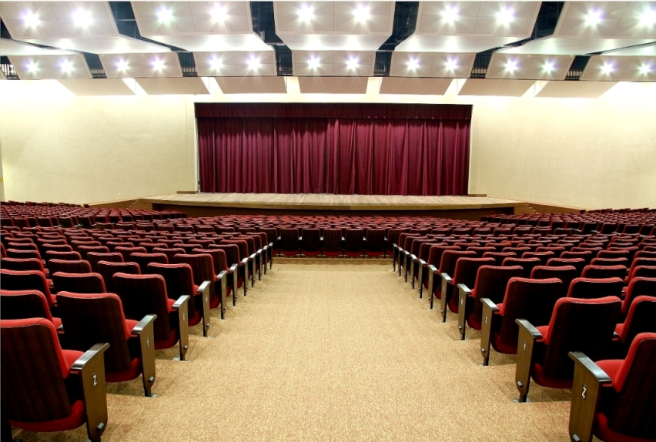
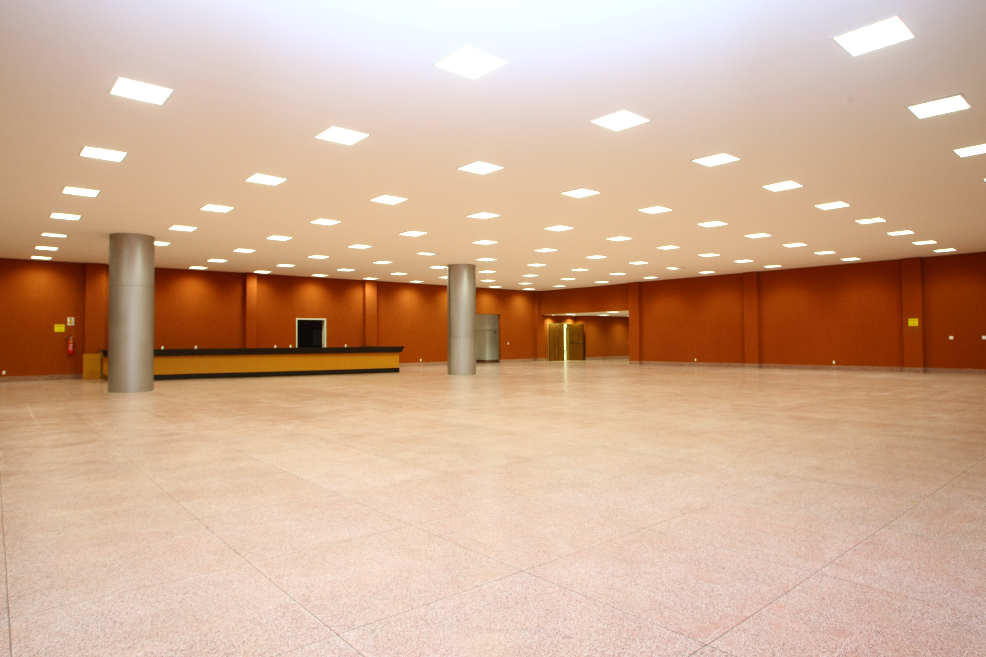
VISÃO GERAL
Fotos do Expominas Juiz de Fora
Auditório
Hall Nobre

Slide 5
SUMÁRIO EXECUTIVO
Detalhes financeiros
  Histórico de locações concentradas em eventos de formatura e colações de grau, atendendo aos graduandos das universidades da região de Juiz de Fora e região Serrana do Rio de Janeiro;
  Equipamento opera com baixa receita por não haver um trabalho de captação de eventos ativa e falta de ações de divulgação do ativo;
  Avaliação imobiliária = R$ 61.029.164,00*;
* avaliação imobiliária do ativo, considerada a soma dos valores de terreno, construções, benfeitorias, móveis e utensílios associados.

Slide 6




VISÃO GERAL
EXPOMINAS JUIZ DE FORA
Captação passiva de eventos
Necessidade de um setor comercial estabelecido
para captar eventos externamente
Não há um plano de divulgação e promoção do ativo
2
CODEMGE assina contrato diretamente com o produtor do evento
CODEMGE assina contrato com a empresa gestora do estacionamento e é remunerada em 50% do valor gerado no dia do evento
CAPTAÇÃO DO
EVENTO
CELEBRAÇÃO DO
CONTRATO
1
Apuração de avarias após realização do evento
Acerto final do evento
3
Montagem do evento
O evento é realizado com supervisão e apoio da equipe técnica do Expominas
FECHAMENTO DO
EVENTO
REALIZAÇÃO DO
EVENTO
4

Slide 7
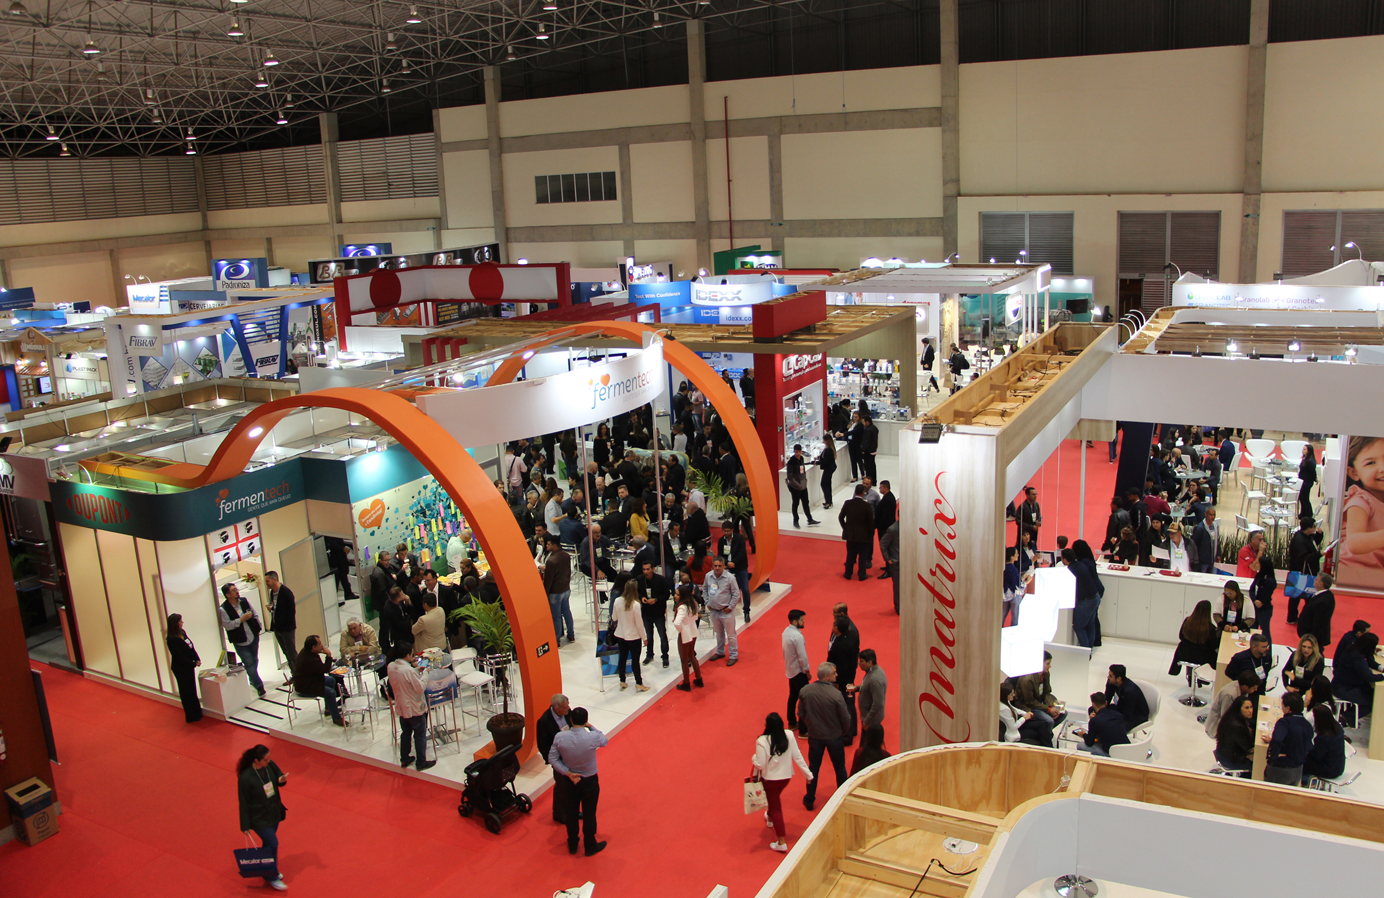
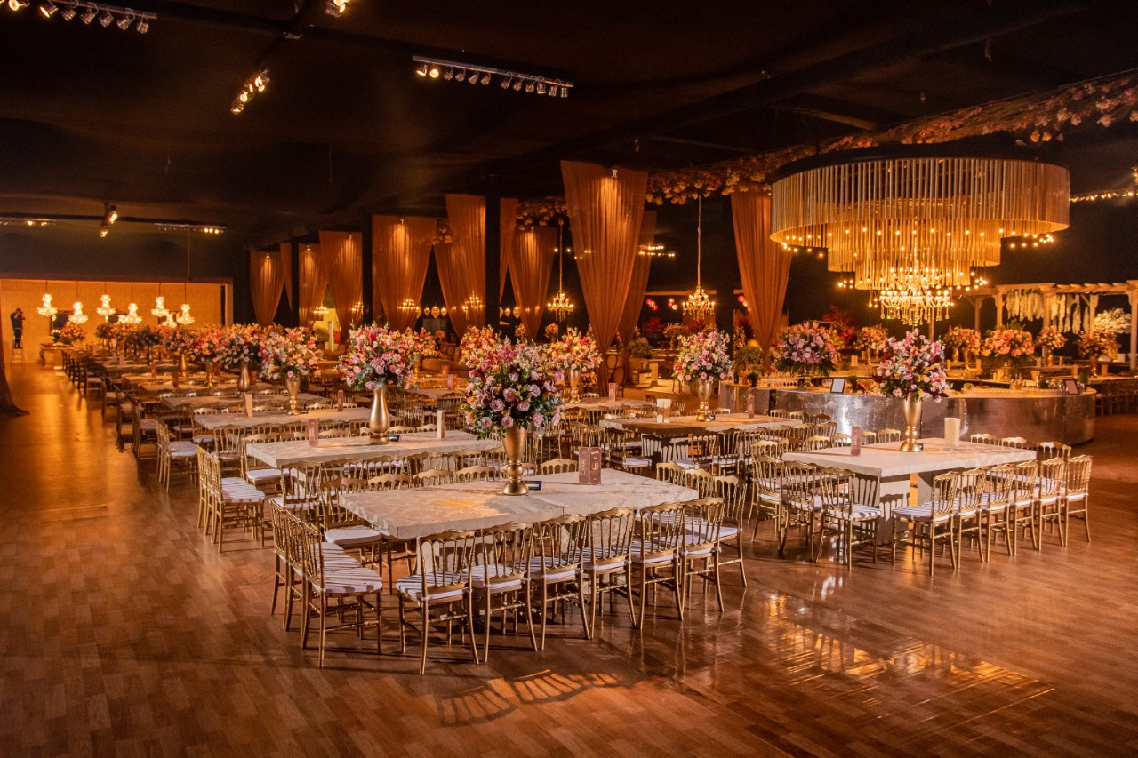
VISÃO GERAL
Fotos Eventos – Expominas Juiz de Fora
Feira - Minas Láctea
Baile de Formatura

Slide 8
SUMÁRIO EXECUTIVO
Tese de desinvestimento e etapas
Venda do imóvel:
  Não existem impeditivos para a alienação do imóvel, avaliado em R$ 61.029.164,00.
Concessão onerosa:
  Não existem impeditivos para a concessão onerosa do espaço, podendo a remuneração ser fixa (mensal ou anual) ou percentual sobre receita bruta.
Avaliação Imobiliária
Definição de Desestatização
Manifestação de interesse/Licitação
Cessão do ativo
Etapa Atual

Slide 9



www.codemge.com.br

